Slide 1
Министерство образования и науки астраханской области Государственное бюджетное профессиональное образовательное учреждение астраханской области «Астраханский колледж вычислительной техники»
Выпускная Квалификационная Работа.
Тема: «Разработка сервиса аренды авто Car City»
Разработчик:
Студент группы РП-41 Сивов Д. А.
Научный руководитель:
Преподаватель «АКВТ» Рахманин С. В.

Slide 2
Актуальность проекта
Реализовать такую услугу, как аренда элитных автомобилей доступной на территории Астраханской области предоставив возможность взять в аренду автомобиль с восхитительным дизайном и невероятной мощностью.

Slide 3
Цели и задачи проекта
Изучить теоретический материал по данной теме
Создание понятного для пользователя сайта;
Создание сайта для продвижения бренда;
Увеличение, с помощью сайта, спроса потребителей на товар;
Привлечение к компании внимания со стороны инвесторов;
Создание сайта с целью повышения уровня аренды;
Расширение сферы деятельности компании;

Slide 4
Средства разработки
Для реализации проекта были выбраны следующие программные средства:
программное средство OpenServer;
хостинг Beget
язык гипертекстовой разметки HTML;
стили CSS;
язык программирования PHP;
phpMyAdmin/СУБД MySQL;
javaScript.

Slide 5
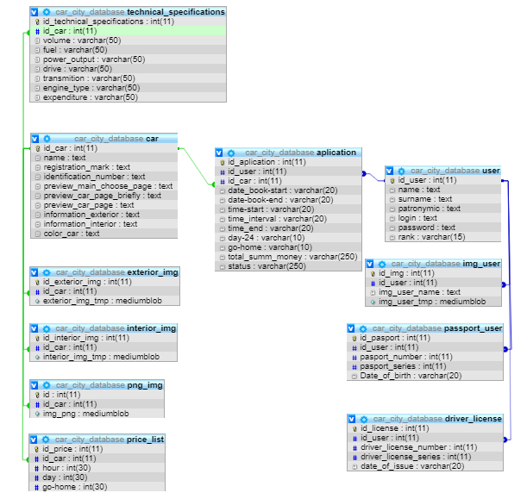
Схема базы данных

Slide 6
Спасибо за внимание

